Slide 1
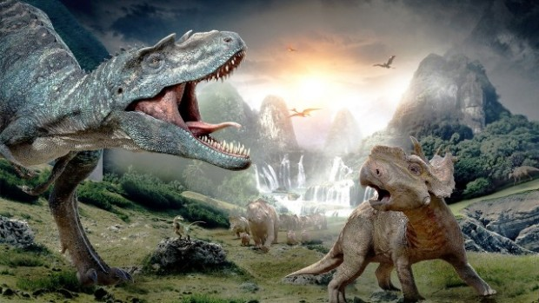
Почему вымерли динозавры?
Подготовил: ученик 4 «Б» класса МБОУ СОШ №36
Попова Егора

Slide 2
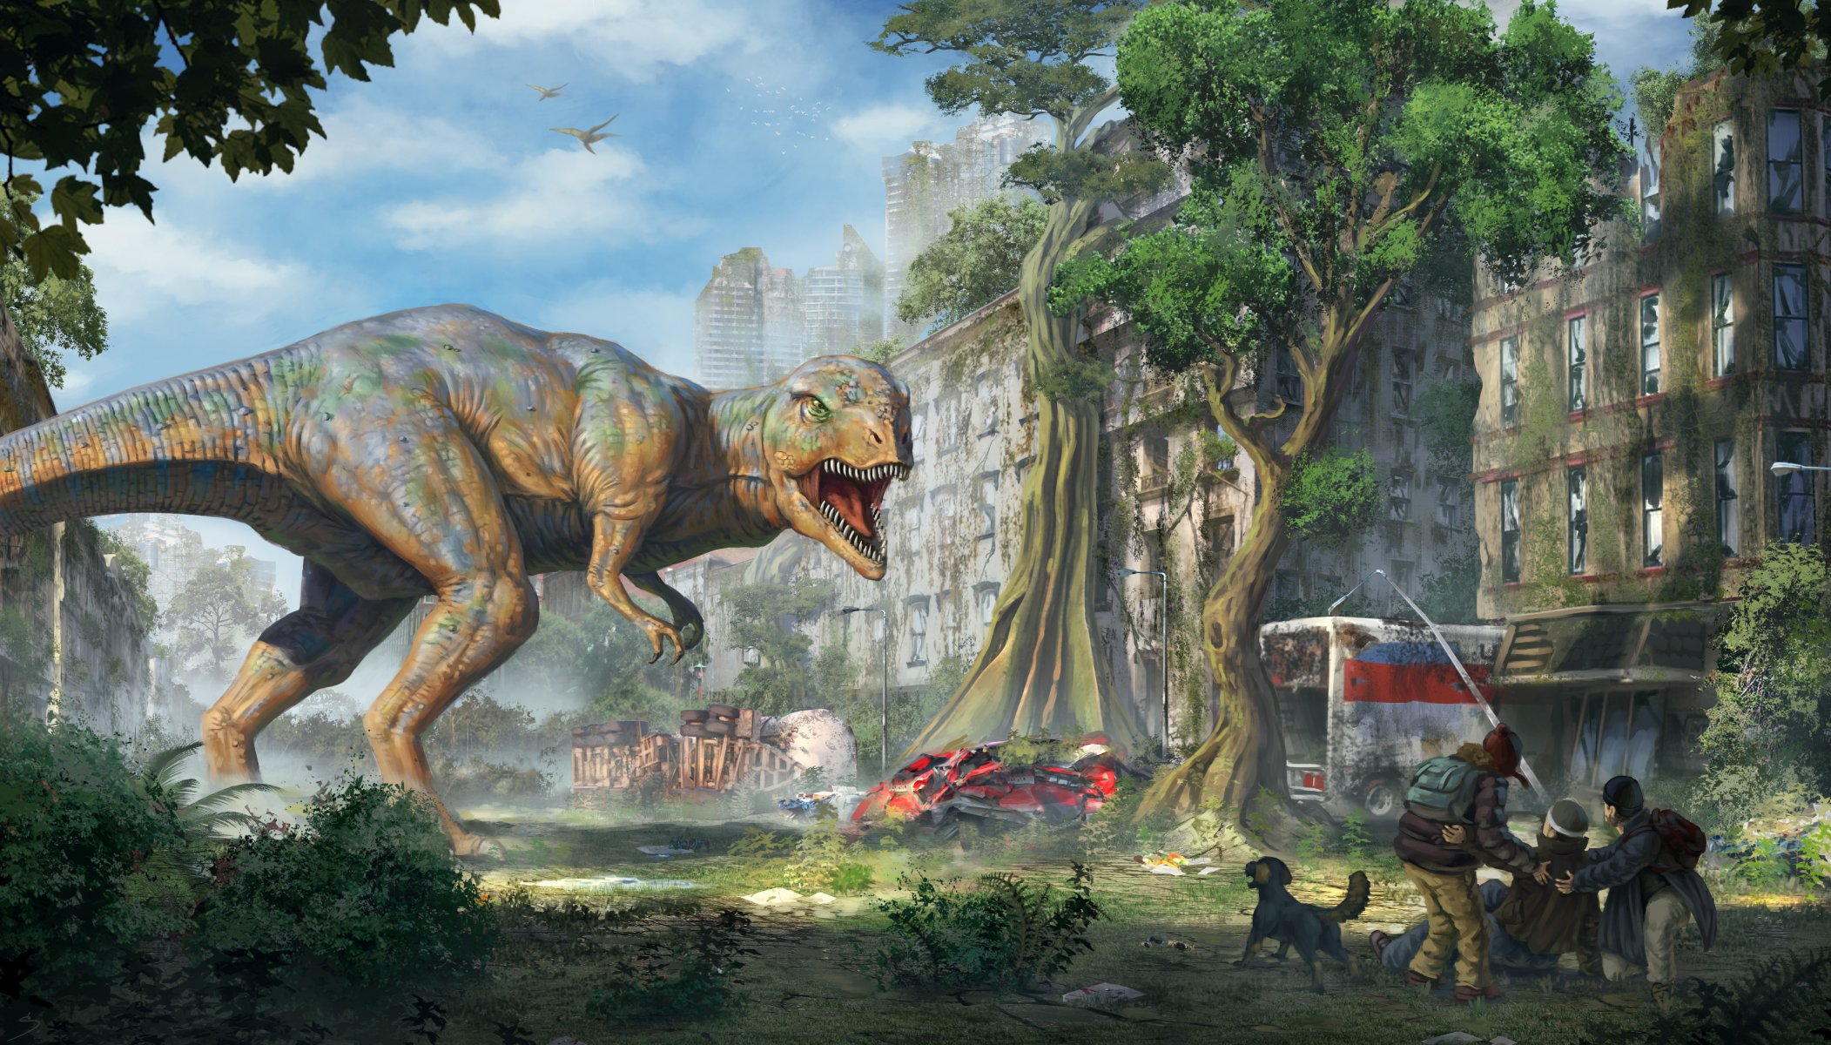
Гигантские ящеры
Динозавры - это огромные ящеры, высота которых достигала 5-ти этажного дома.

Slide 3
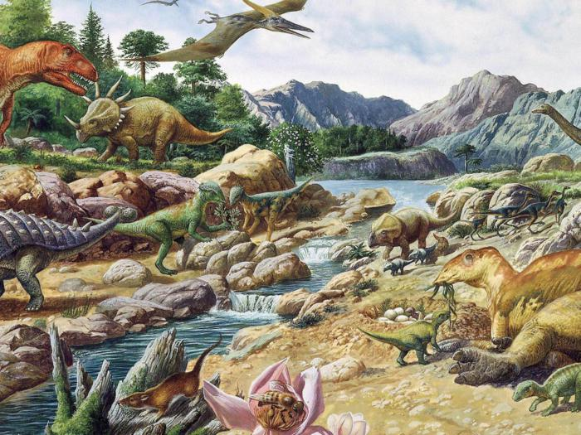
Последние динозавры исчезли 65 млн. лет назад

Slide 4
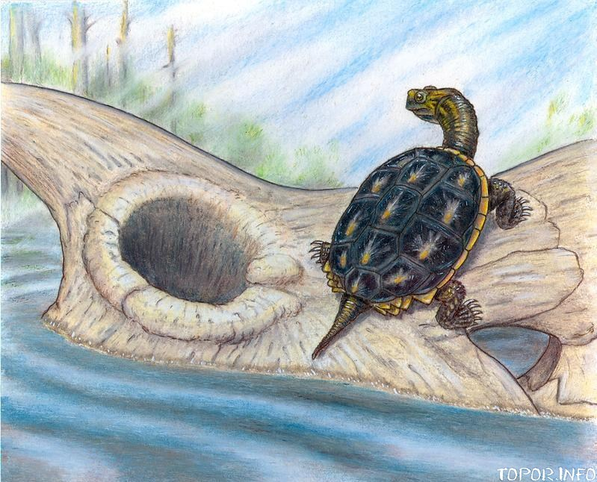
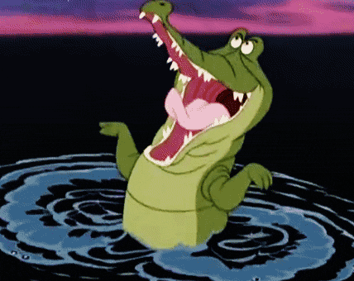
Кто пережил вымирание?
Слово «динозавр» с греческого языка дословно переводится, как «страшный ящер».

Slide 5

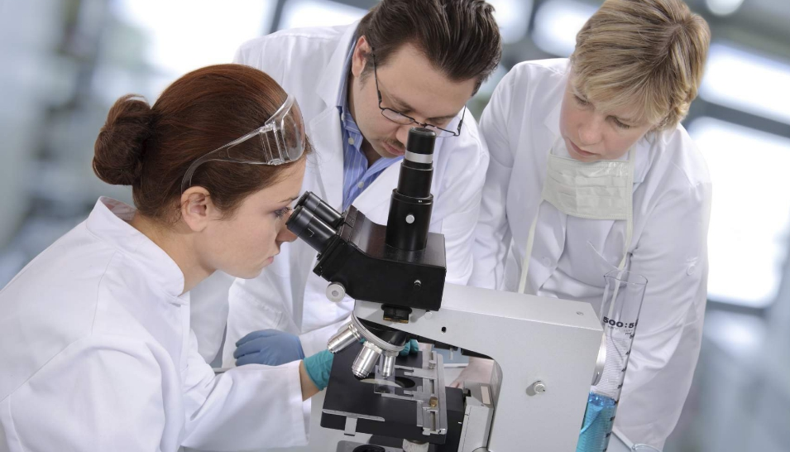
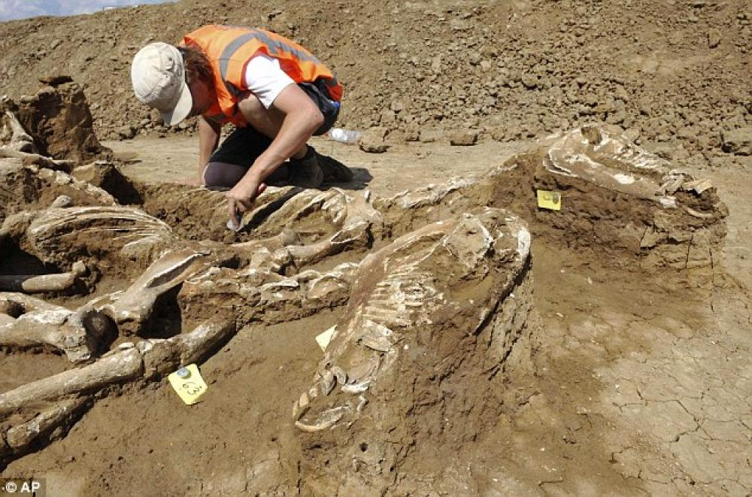

Что? Где? Когда? Почему?
Касательно причин исчезновения гигантских ящеров до сих пор ведутся споры

Slide 6
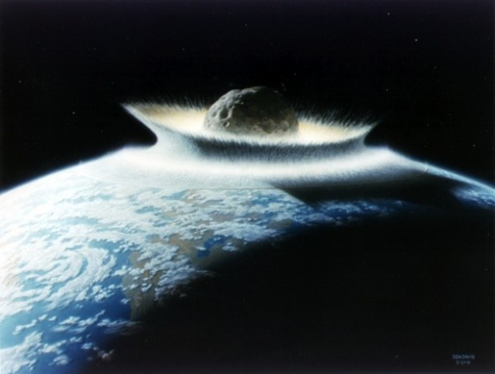
10. Астероид
Астероид вызвал огромные разрушения в районе своего падения. Последствия - по планете прошла мощная ударная волна, в атмосферу поднялись тучи пыли, проснулись спящие вулканы, планету окутали плотные облака, которые практически не пропускали солнечный свет.

Slide 7
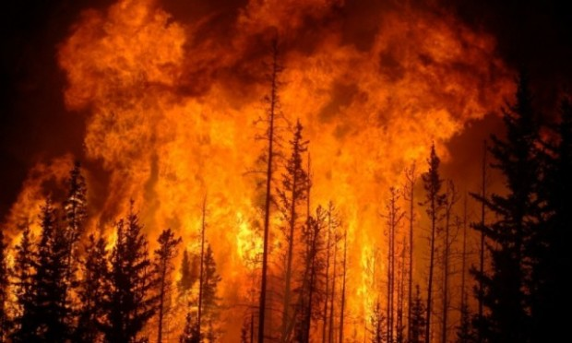
9. Глобальная Огненная буря
Температура достигала 1500°С, небо стало ярко красным, а вся планета утопала в языках пламени от пожаров, распространявшихся по всей суше.

Slide 8
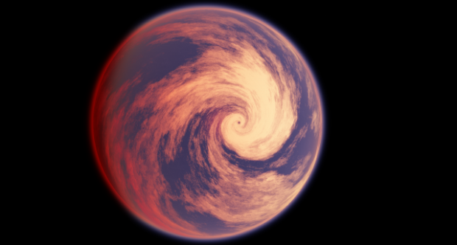
8. Мощнейшие ураганы
Ветер поднимался со скоростью 1100 км/ч на высоту до 75 км.
Вскоре озоновый слой был разрушен, и смертоносное солнечное излучение буквально испепелило практически всю жизнь на планете.

Slide 9
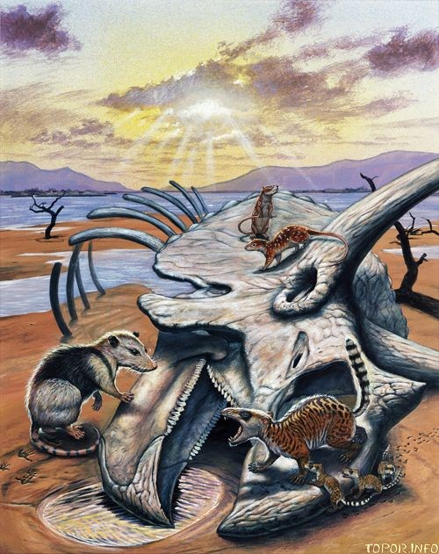
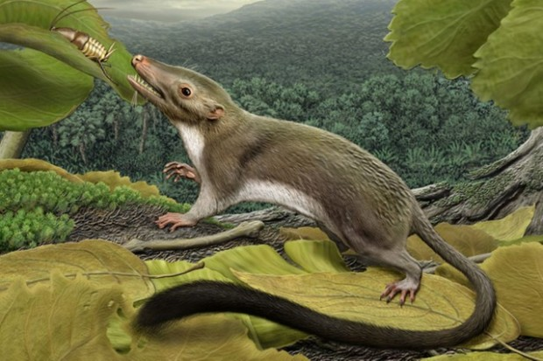
7. Постепенное вымирание из-за конкуренции
со стороны млекопитающих
Всё закономерно: менее развитая и приспособленная к внешним условиям форма жизни уступила дорогу более совершенной.

Slide 10
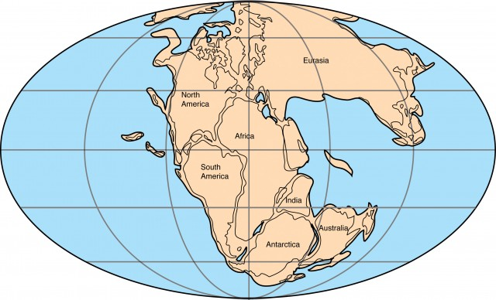
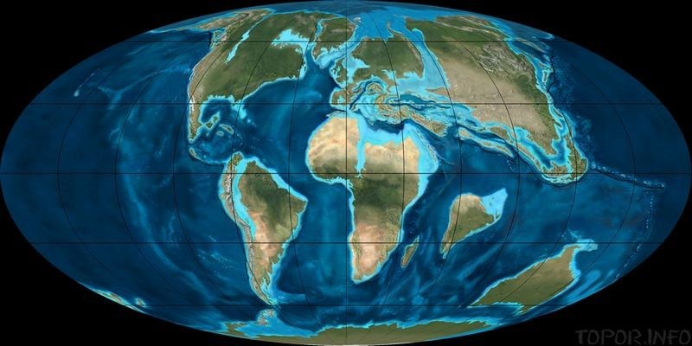
6. Дрейф материков
Динозавры не смогли пережить изменения климата, которые были вызваны дрейфом материков, оказались неспособными к адаптации
было
стало

Slide 11
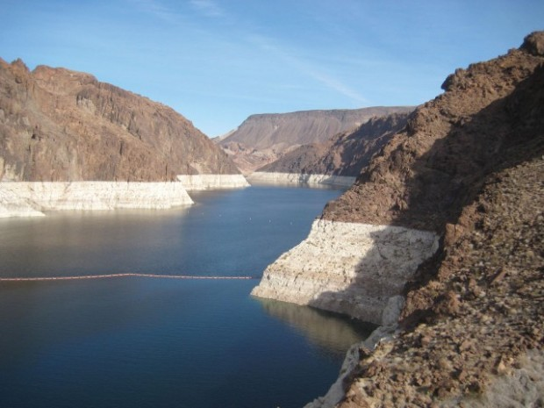
5. Изменение уровня мирового океана
Из-под воды появлялись новые участки суши, в то время как привычные ареалы обитания животных затапливались. Соответственно, так же менялись растительность и климат этих территорий.

Slide 12
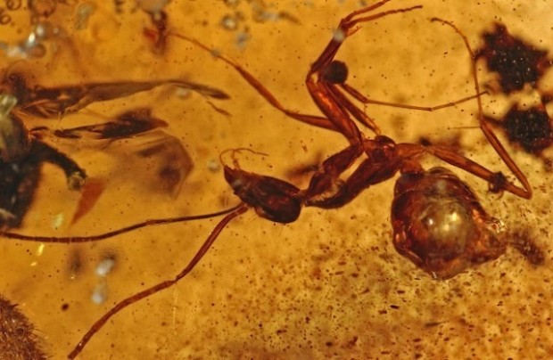
4. Болезни
Возможно, могучие динозавры пропали с лица Земли из-за эпидемии чумы.

Slide 13
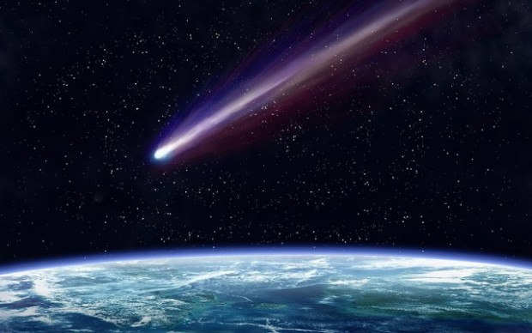
3. Комета
Кометы имеют меньшие размеры, чем астероид, поэтому они могут развивать более высокую скорость.
Интересно, что при таком раскладе в атмосферу поднялось бы в разы больше пыли и мусора, чем при столкновении с астероидом.

Slide 14
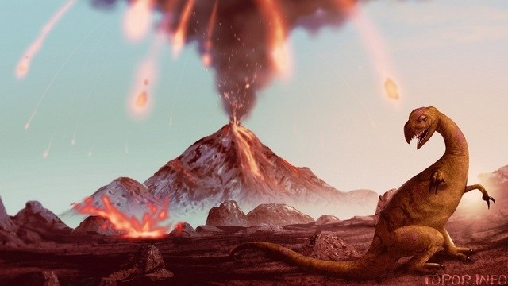
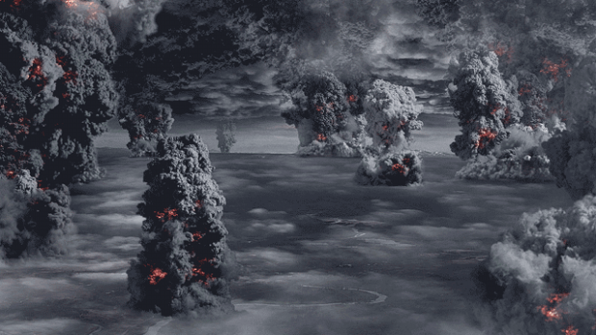
2. Вулкан
Земля тысячелетиями была окружена сплошным слоем плотных облаков с высоким содержанием серы, не пропускавших солнечный свет.
Итогом стали окисление воды в мировом океане (что привело к гибели большинства его обитателей) и резкое потепление, вызванное парниковым эффектом.

Slide 15
1. Комбинация разных причин
Многие из событий, перечисленных выше, могли произойти практически одновременно – то есть в относительно небольшой промежуток времени.

Slide 16
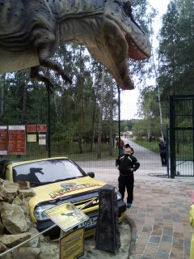
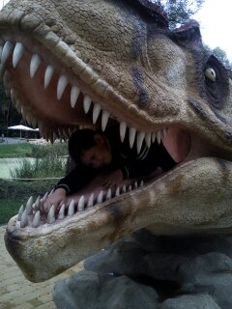

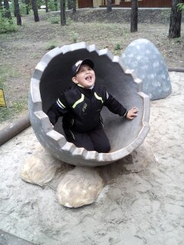
Жаль, что динозавры вымерли, но если бы этого не произошло, то наш мир, возможно, не стал таким, какой он есть сейчас.

